Slide 1
Огнеупорные решения для вращающихся печей, защита от коррозии и энергосбережение

Slide 2


О нас
Höganäs Bjuf является разработчиком, производителем и поставщиком интеллектуальных огнеупорных решений

Slide 3
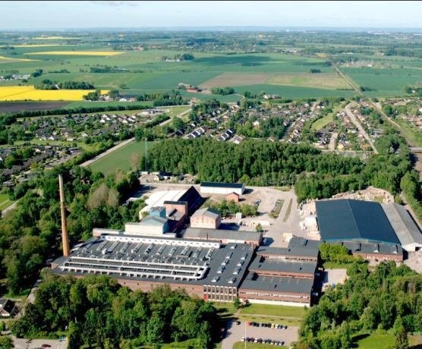
Скандинавский гигант
Höganäs Bjuf: крупнейший производитель огнеупоров в Скандинавии
Основное огнеупорное производство и центр R&D расположены на юге Швеции
Входит в состав Borgestad Industries
Обслуживает цементную, сталелитейную, целлюлозно-бумажную, энергетическую, ферросплавную и алюминиевую отрасли промышленности
Экспортирует продукцию более чем в 70 стран мира

Slide 4
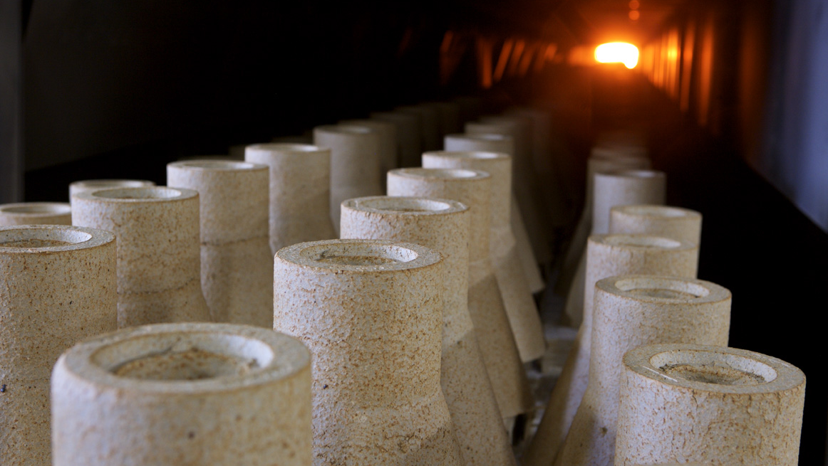
Глобальное партнерство и сильные традиции
Компания Höganäs Bjuf начала производство огнеупорных изделий в 1825 г.
Экспортирует продукцию в более чем 70 стран мира
Глобальная сеть собственных дочерних структур
Большое число агентов для работы с существующими и потенциальными клиентами

Slide 5
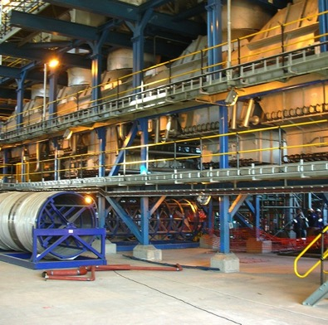
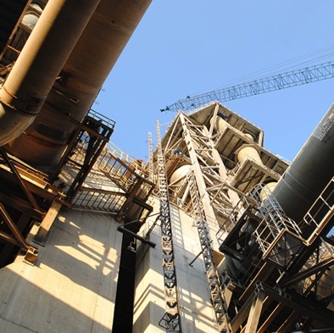
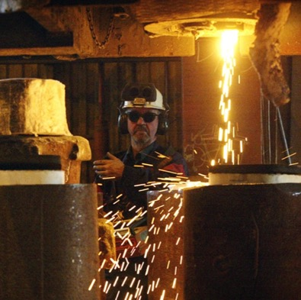
Бизнес-подразделения Höganäs Bjuf
Brilliant
Цемент
Сталь

Slide 6
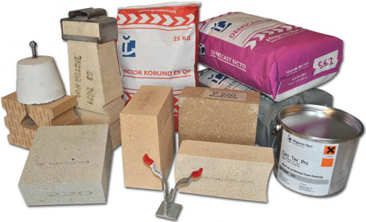
Ассортимент продукции
Ассортимент нашей продукции включает:
Шамотный кирпич
Кирпич с высоким содержанием глинозема
Магнезитовый кирпич
Монолиты и фасонные изделия
Анкерные системы и аксессуары.

Slide 7
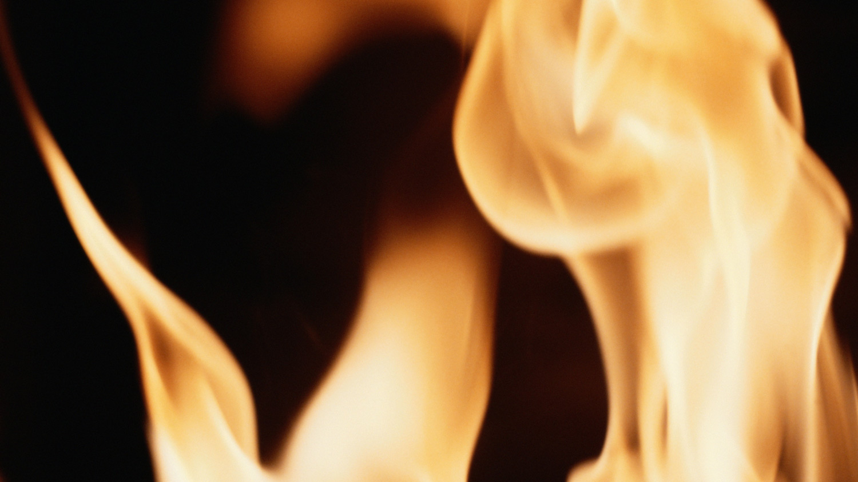




Slide 8
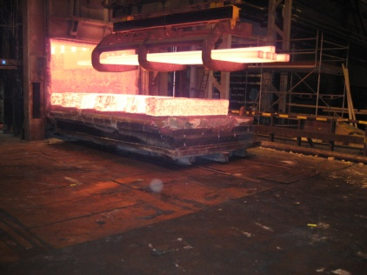
Macon – компания, осуществляющая футеровочные работы с использованием огнеупорных и кислотостойких материалов и имеющая долгосрочный опыт в этой области.
Мы предоставляем нашим клиентам комплексные решения в области футеровки и технологии сжигания.
Наша цель – стать одной из лидирующих компаний Европы в области футеровки.

Slide 9

Macon стремится оптимизировать процессы сжигания топлива с целью минимизации воздействия на окружающую среду

Slide 10
Команда победителей
Höganäs Bjuf Специалисты в области огнеупоров
Macon Ведущая компания в области футеровки
Höganäs Bjuf/Macon
Вместе мы создаем высококачественные огнеупорные решения с минимальным воздействием на окружающую среду

Slide 11
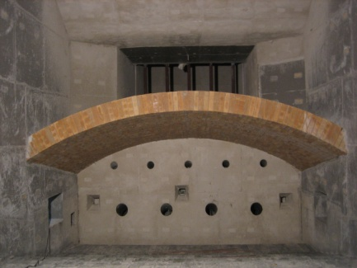
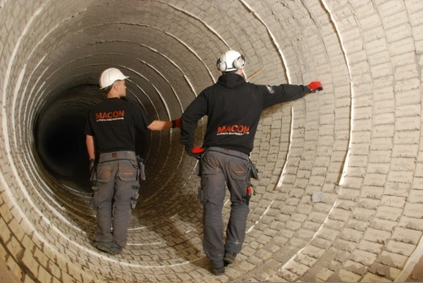
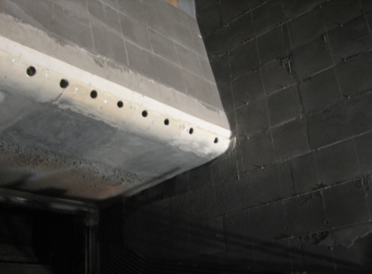
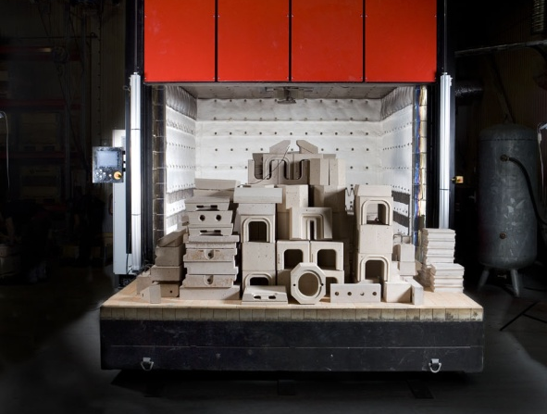
Полный спектр услуг по футеровке для всех отраслей, использующих огнеупорные материалы :
Биоэнергетика
Металлургия
ЦБП
Сжигание отходов
Фасонные изделия

Slide 12
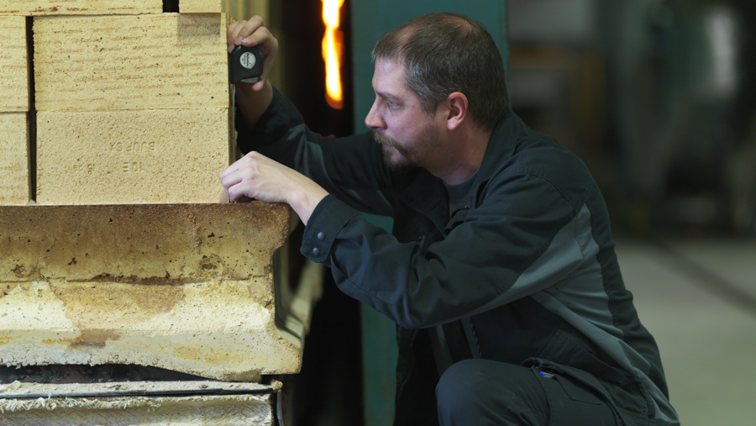
Энергосбережение и производительность

Slide 13
Актуальные проблемы
Энергосбережение – ключевая проблема современного производства
Возрастает использование альтернативных видов топлива
Проблемы с коррозией
Производительность
Для решения подобных проблем необходимо создание нового дизайна футеровки

Slide 14
Успешность проекта футеровки зависит от:
Инжиниринг 10%
Материалы 30%
Технология монтажа 60%

Slide 15
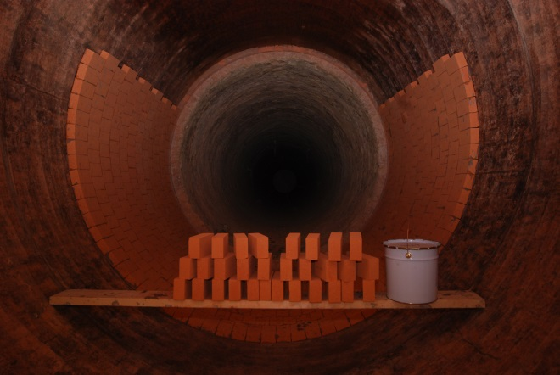
Энергосберегающий дизайн для вращающихся печей
Höganäs Bjuf / Macon AB стремятся к созданию высококачественных огнеупоров для минимизации негативного воздействия на окружающую среду.
Во многих печах отсутствует изоляция
Возрастает цена на мазут и природный газ
Höganäs Bjuf и Macon разработали энергосберегающий дизайн с использованием теплоизоляции - для всех зон печи

Slide 16
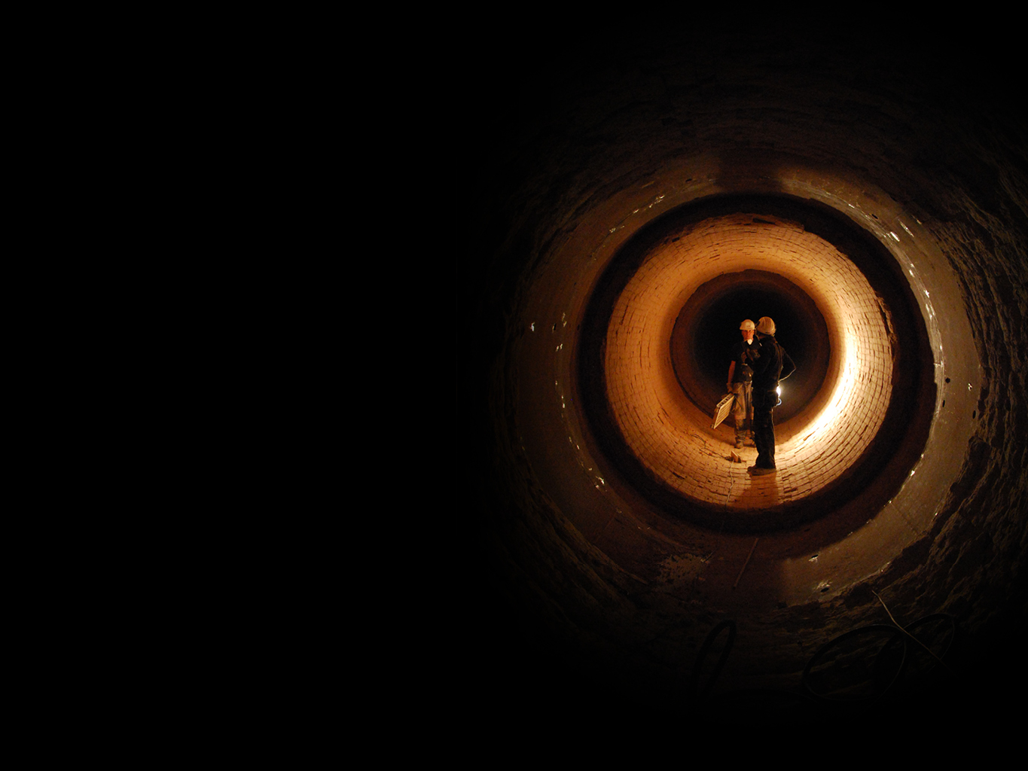
Энергосберегающий дизайн для вращающихся печей
Macon AB разработал технологию двухслойной футеровки = длительный срок службы
Дизайн Höganäs Bjuf и Macon:
- экономит энергию
- минимизирует воздействие на стальную обечайку
- позволяет избежать скручивания кладки, что также означает повышение безопасности футеровки и увеличение ее срока службы.

Slide 17
Результаты
Анализ примеров из практики

Slide 18
Mondi Сыктывкар
ИРП 4: ø 4,55м, длина 110 м.
Производство FLS (декабрь 2009)
Производительность: 650 тн/сутки

Slide 19
График ремонтов

Slide 20
Mondi Сыктывкар
На основании инспекции, проведенной в августе 2015, стала очевидной необходимость замены 37 пм зоны обжига, 10 пм зоны сушки и 24 пм зоны пересыпных полок
Основная проблема – недостаток времени, отведенного на капремонт
Основной риск - аварийный останов в любой момент времени

Slide 21
Группа Илим, Филиал в Братске
ИРП 5: ø 3,6м, длина 110 м.
Производство Волга Цеммаш (модернизация – июнь 2014 г)
Производительность: 240 тн/сутки

Slide 22
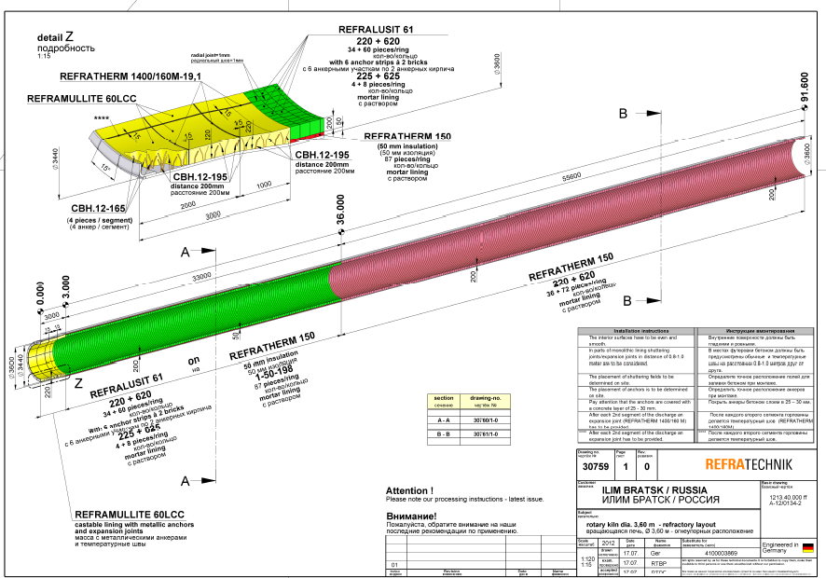
Группа Илим, Филиал в Братске

Slide 23
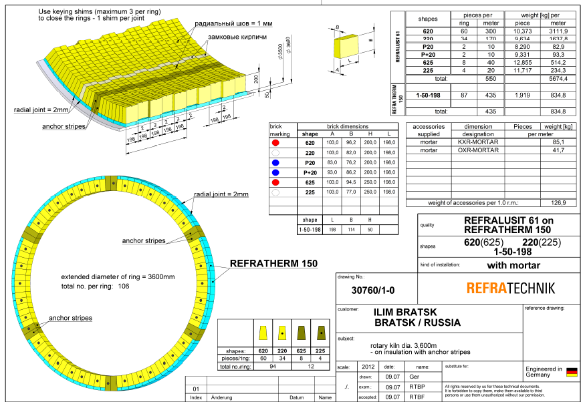
Группа Илим, Филиал в Братске

Slide 24
Группа Илим, Филиал в Братске
На основании инспекции, проведенной в ноябре 2015, стала очевидной необходимость замены футеровки печи полностью

Slide 25
ОАО НЛМК
ВР 11: ø 4,27м, длина 60 м.
Производство Metso Minerals (декабрь 2012 г)
Производительность: 800 тн/сутки

Slide 26
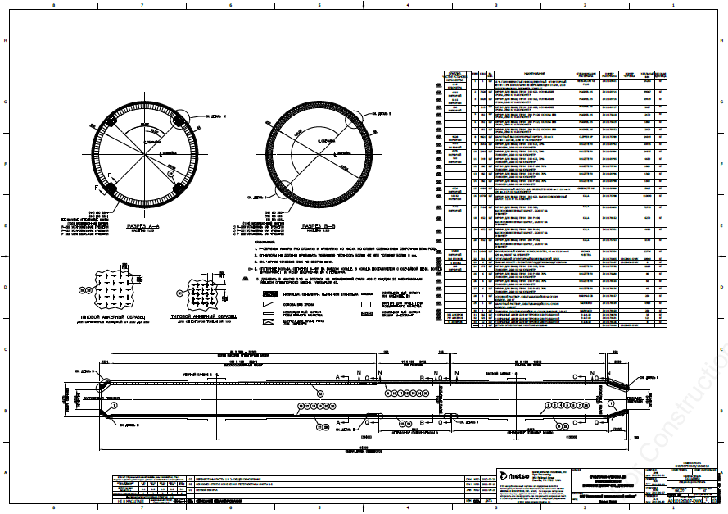
ОАО НЛМК Чертеж ВП 11

Slide 27
ОАО НЛМК ВП 11

Slide 28
ОАО НЛМК ВП 11

Slide 29
ОАО НЛМК ВП 11

Slide 30
ОАО НЛМК
На основании инспекции, проведенной в мае 2014, было принято решение о полной замене футеровки печи:
Этап 1 – замена 20 пм зоны обжига, выполнен в июне 2015
Этап 2 – замена 10 пм промежуточной зоны + 30 пм зоны пересыпных полок, апрель 2016
Этап 3 – замена футеровки расширенного подогревателя и передаточного желоба, июнь 2016

Slide 31
ОАО НЛМК

Slide 32
ОАО НЛМК

Slide 33
Дизайн футеровки Höganäs Bjuf/Macon для ИРП #11

Slide 34
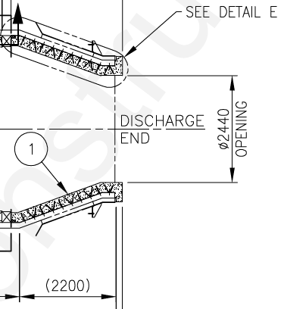
Порог/ зона разгрузки
Порог/ зона разгрузки
Сильный износ огнеупоров.
Облицовочный слой, t=230 mm
Порог/ зона разгрузки: 0-2,2m (2,2m)
Температура процесса ~ 1100°C
Материалы
Щелочестойкий огнеупор с низким содержанием цемента.
Огнеупор с низким содержанием цемента Höganäs DC 50AF
Стальное волокно MME 446
Стальные анкеры
Электроды Avesta AC/DC 309L

Slide 35
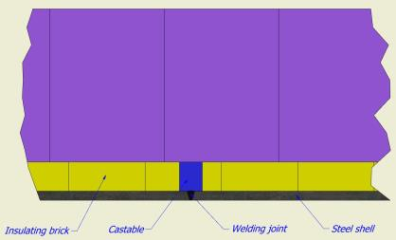
Зона обжига
Зона обжига
Облицовочный слой, t=200 mm
Изоляционный слой, t=64 mm
Зона обжига: 2,2m-30,6m (28,4m)
Температура процесса ~ 1150-1250°C
Материалы
Важно использовать щелочестойкий кирпич, выдерживающий перепады температур.
Андалузитовый кирпич: Silox 60
Изоляционный диатомитовый кирпич: M-Extra E
Раствор Höganäs T cement для кирпичей с высоким содержанием глинозема
Раствор Höganäs H-15 для шамотных и изоляционных кирпичей
Изоляционная смесь для торкретирования: Höganäs Insul G

Slide 36
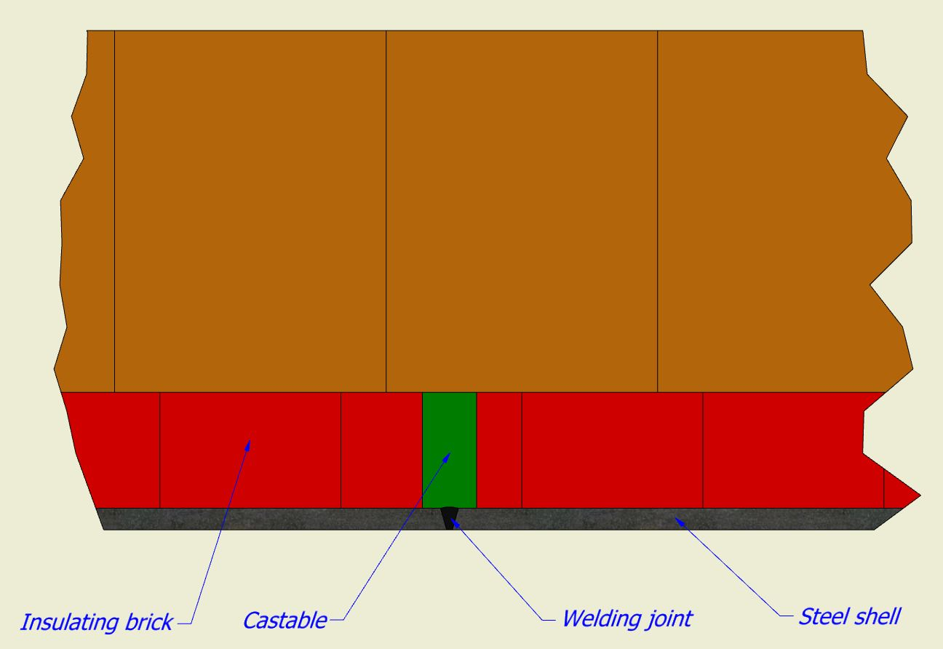
Зона пересыпных полок
Зона пересыпных полок
Основной критерий: щелочестойкость
Облицовочный слой, t=180 mm
Изоляционный слой, t=64 mm
Зона сушки: 30,6-63m (32,4m)
Температура процесса ~ 800-600°C
Материалы
Шамотный кирпич Bjuf SX/Viking 330
Изоляционный диатомитовый кирпич M-Extra E
Раствор Höganäs H-15
Изоляционная смесь для торкретирования: Höganäs Insul G

Slide 37
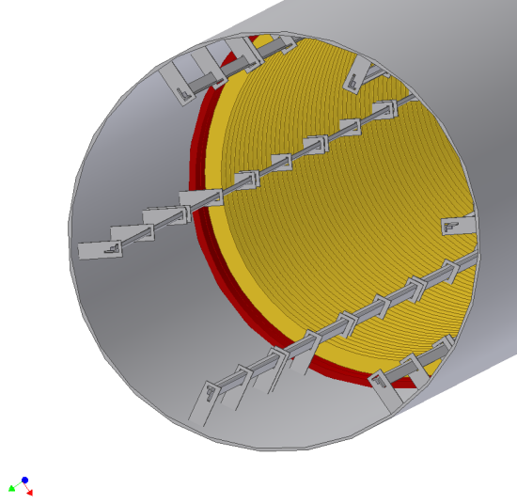
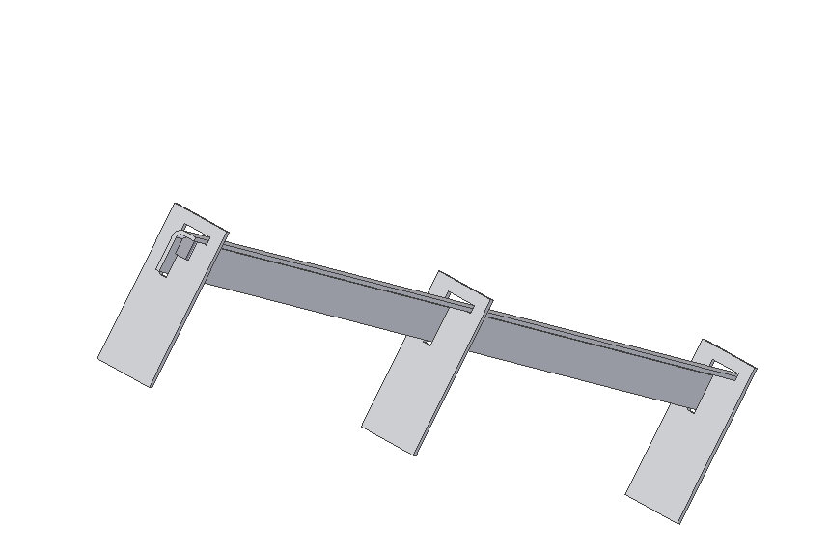
Зона пересыпных полок
Описание
Пересыпные полки для вращающейся печи.
Сконструированы для снижения нагрузки на кирпичи и продления срока службы огнеупорной футеровки.
Для увеличения срока службы полок горизонтальная балка не зафиксирована на держателях. Держатели привариваются к стальной обечайке печи.
Технические данные
Материал: Термостойкая сталь AVESTA 253MA
Длина/полка: 3000mm
Высота: 400-500mm
Полка/оборот: 6-12
Держатель/полка 3
Вес/полка: 55-60 кг

Slide 38
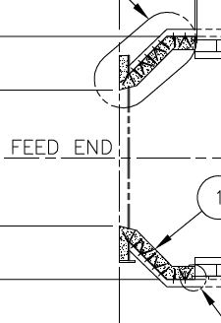
Зона загрузки
Зона загрузки
Сильный износ огнеупоров и сегментов обечайки.
Облицовочный слой, t=230 mm
Зона загрузки: 63m-64,4m (1,4m)
Температура процесса ~ 600°C
Материалы
Щелочестойкий огнеупор с низким содержанием цемента.
Огнеупор с низким содержанием цемента Höganäs DC 50AF
Стальное волокно MME 446
Стальные анкеры
Электроды Avesta AC/DC 309L

Slide 39
Энергосбережение, печь #11
Оригинальная кладка:
Годовая производительность: 246.400 тн (308 дней)
Годовая теплопотеря: 25.121 MWh
Расход на тонну извести из-за теплопотерь: 37 руб/тн
Средняя температура обечайки: 283 °C
Вес футеровки: 232 тн
Предлагаемая футеровка:
Годовая производительность : 284.000 тн (355 дней) (+15%)
Годовая теплопотеря : 8.050 MWh (-68%)
Расход на тонну извести из-за теплопотерь : 10 руб/ тн (-72%)
Средняя температура обечайки : 131 °C (-54%)
Вес футеровки : 212 тн (-9%)

Slide 40
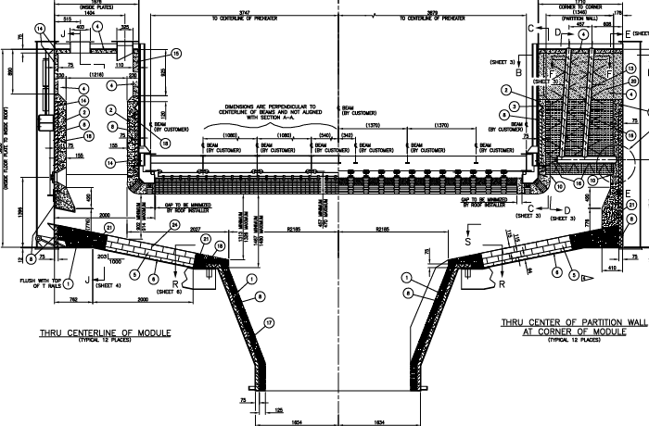
Подогреватель

Slide 41
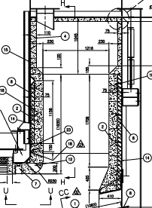
Подогреватель
Подогреватель
Фасонные блоки и кирпичи.
Облицовочный слой, t=150 mm
Изоляционный слой, t=76 mm
Материалы
Андалузитовый кирпич, армированный карбидом кремния: Alsic 500
Изоляционный диатомитовый кирпич Hipor 450
Огнеупор из карбида кремния Höganäs DC SiC10
Фасонные блоки
Hipor 450
Фасонные кирпичи
Höganäs Insul 1100
Alsic 500
Höganäs Gun SiC 30

Slide 42
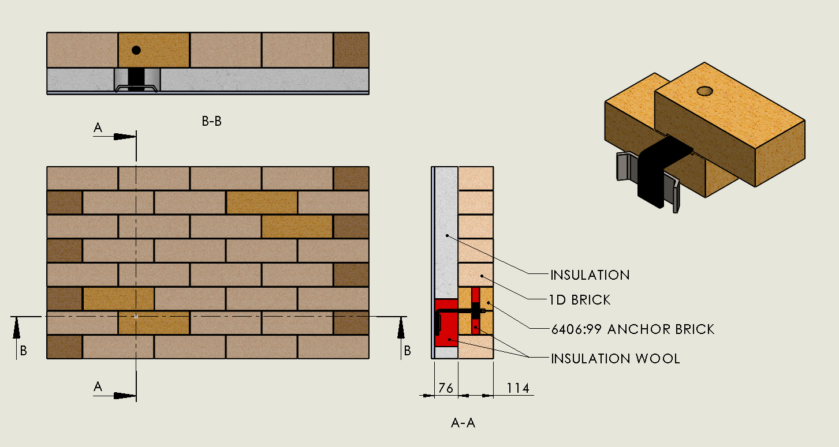
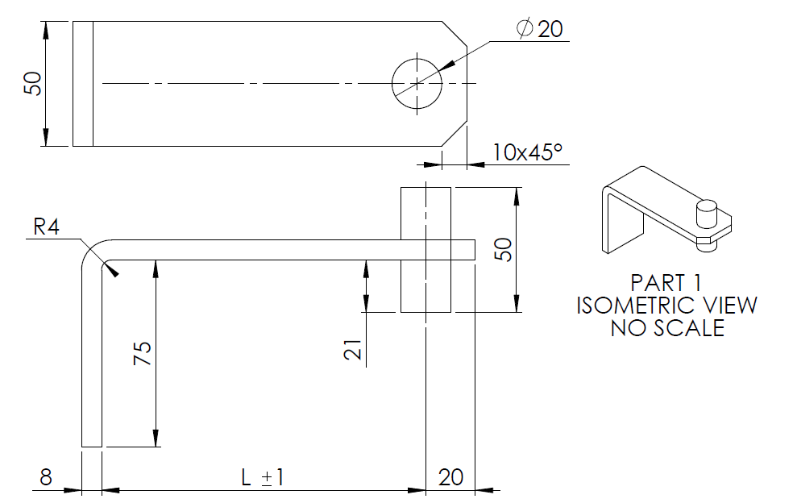

Slide 43
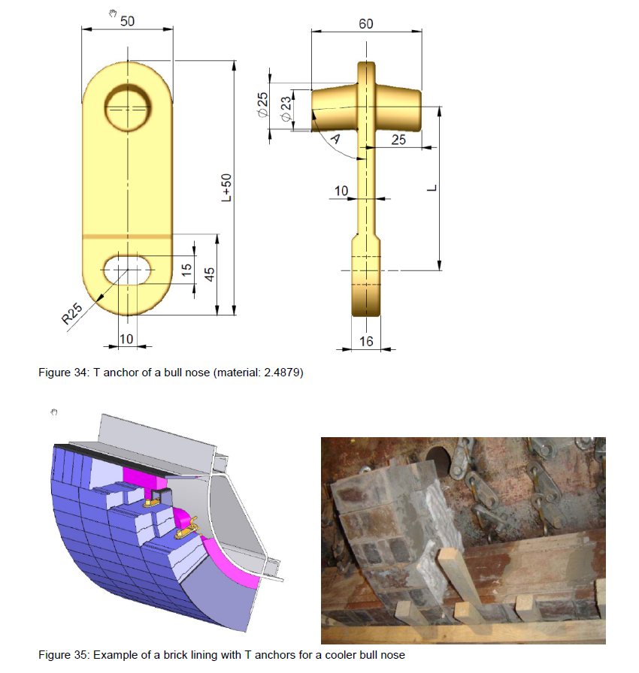
Фасонные кирпичи

Slide 44
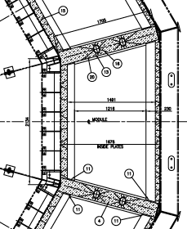

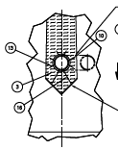
Подогреватель
Материалы
Огнеупор из карбида кремния с низким содержанием цемента: Höganäs DC SiC10
Смесь для торкретирования на основе карбида кремния: Höganäs Gun SiC30
Изоляционный огнеупор Höganäs Insul 1100
Фасонные кирпичи
Höganäs DC SiC10
Höganäs Gun SiC30
Höganäs Insul 1100

Slide 45
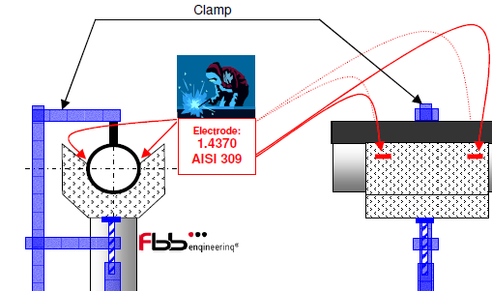
Фасонные блоки

Slide 46
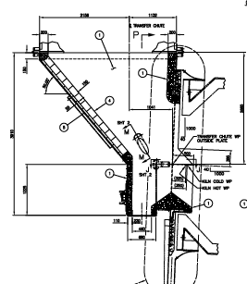
Передаточный желоб
Передаточный желоб
Фасонные блоки и огнеупоры.
Облицовочный слой, t=150 mm
Изоляционный слой, t=50 mm
Материалы
Огнеупор из карбида кремния с низким содержанием цемента: Höganäs DC SiC10
Огнеупор с низким содержанием цемента: Höganäs DC59A
Изоляционный огнеупор Höganäs Insul G
Фасонные блоки
Höganäs Insul G
Höganäs DC SiC10
Höganäs DC59A

Slide 47
Дизайн футеровки Höganäs Bjuf/Macon для оголовка печи

Slide 48
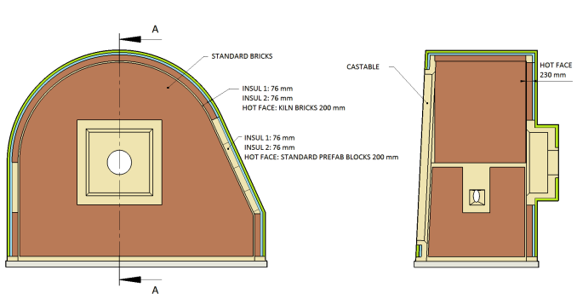
Оголовок печи
Оголовок печи
Облицовочный слой, t=200-300 mm
Изоляция, t=64-150 mm
Температура процесса ~ 1100°C
Внешняя температура обечайки ~ 98°C
Материалы
Кирпич с высоким содержанием глинозема Silox 60
Изоляция1, Легкий кирпич Porosil 23
Изоляция 2, диатомитовый кирпич M-Extra E
Огнеупор с низким содержанием цемента Höganäs DC50A или Höganäs SiC30 для фасонных кирпичей и огнеупоров
Кирпичи для вращающихся печей
Стандартные кирпичи
Фасонные или преформированные кирпичи

Slide 49
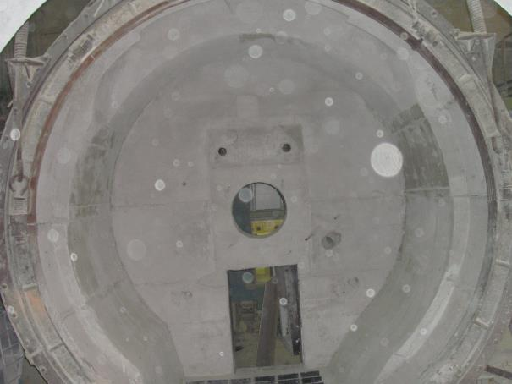
Оголовок печи
Оголовок печи
Облицовочный слой, t=200-300 mm
Изоляция, t=100-150 mm
Температура процесса ~ 1100°C
Материалы
Огнеупор с низким содержанием цемента Höganäs DC40A
Изоляция плиты из силиката кальция Super 1100E
Смесь для торкретирования Höganäs Gun65

Slide 50
Энергосберегающий дизайн для ИРП
Анализ примеров из практики
International Paper Светогорск и
Группа Илим, Филиал в Коряжме

Slide 51
Höganäs Bjuf / Macon AB стремятся к созданию высококачественных огнеупоров для минимизации негативного воздействия на окружающую среду
Энергосбережение - ключевой вопрос для промышленности
Технология двухслойной футеровки

Slide 52
Преимущества правильного дизайна и футеровки:
Экономия энергии
Минимизация повреждений стальной обечайки
Предотвращение скручивания кладки
Предотвращение коррозии
Стабильное и более качественное производство
Бесперебойная работа
Повышение безопасности и срока службы футеровки.
Наиболее показательные проекты в России:
International Paper Светогорск
Группа Илим, Филиал в Коряжме.

Slide 53
International Paper Светогорск
Две ИРП: ø 3,4м, длина 72,4м.
Производство Warkaus (1972 и 1976)
Производительность: 160 тн/сутки
Цель: полная замена футеровки на обеих печах при максимальной рентабельности (срок реализации проекта 4 года)
Снижение затрат доказано уже в течение первого года.

Slide 54
Начало проекта: июнь 2006 (ИРП #1):
10 пм зона обжига
Полная замена цепной зоны/ зоны загрузки (16,8пм)
Июнь 2007
ИРП#1, 6 пм зоны обжига + 12,2 пм зоны сушки.
ИРП #2, 15,8 пм зоны обжига + 2,4 пм зоны сушки.
Июнь 2008
ИРП #1, 5,4 пм зоны обжига .
ИРП #2, 10,8 пм зоны обжига + 6,8 пм зоны сушки.

Slide 55
Июнь 2009
ИРП #1, 6,6пм зоны обжига .
ИРП #2, полная замена порога/ зоны разгрузки и разгрузочное кольцо и
1,0пм зоны обжига
15,6пм зоны сушки
Полная замена цепной зоны/зоны загрузки (17,8пм): огнеупорные и механические работы.
Июнь 2010
ИРП #1, 6пм зоны обжига из-за замены стальной обечайки
12,2пм зоны сушки
полная замена порога/ зоны разгрузки и разгрузочное кольцо
ИРП #2, 1,6пм зоны обжига.

Slide 56
Июнь 2009
ИРП #1, 6,6пм зоны обжига .
ИРП #2, полная замена порога/ зоны разгрузки и разгрузочное кольцо и
1,0пм зоны обжига
15,6пм зоны сушки
Полная замена цепной зоны/зоны загрузки (17,8пм): огнеупорные и механические работы.
Июнь 2010
ИРП #1, 6пм зоны обжига из-за замены стальной обечайки
12,2пм зоны сушки
полная замена порога/ зоны разгрузки и разгрузочное кольцо
ИРП #2, 1,6пм зоны обжига.

Slide 57
Дизайн:
Порог/ зоны разгрузки и разгрузочное кольцо
Щелочестойкий огнеупор с низким содержанием цемента+ 2% стальное волокно.
Зона обжига
Облицовочный слой, андалузитовый кирпич (t=200mm), изоляционный слой – молеровый кирпич (t=38mm)
Зона сушки
Облицовочный слой, шамотный кирпич (t=180mm), изоляционный слой – молеровый кирпич (t=64mm)
Цепная зона/ зона загрузки
Щелочестойкий огнеупор с низким содержанием цемента+ 2% стальное волокно.

Slide 58
Чертеж ИРП #1 IP Светогорск

Slide 59
Проект был успешно реализован в течение четырех лет
Энергосбережение: ок. 50% /ИРП в год.
I место по эффективности среди печей всей группы IP
Состояние качества: без изменений с 2006

Slide 60
Измерение толщины 2007-2013. Зона обжига
Расстояние от зоны разгрузки | Июнь | Июнь | Июнь | Декабрь | Июнь | Январь | Комментарий
 | 2007 | 2008 | 2009 | 2009 | 2010 | 2013
метры (m) | T (cm) | T (cm) | T (cm) | T (cm) | T (cm) | T (cm)
1 | ok |  |  |  | Новая кладка |  | Как новая
2 | ok |  |  |  | Новая кладка |  | "
3,2 | ok |  |  |  | Новая кладка | 22,0 | Кладка в
4 | 24 | 23 | 23,0 |  | Новая кладка | 21,0 | зоне обжига
5 | 23 | 22 | 21,5 |  | Новая кладка | 22,0 | в очень
6 | 23 | 22 | 21,5 |  | Новая кладка | 21,0 | хорошем
7 | 23 | 22 | 21,0 |  | Новая кладка | 21,5 | состоянии
8 | 23 | 22 | 20,0 |  | Новая кладка | 21,5
9 | 23 | 21 | 20,5 |  | Новая кладка | 22,0
10 | 23 | 22 | 18,5 |  | 17,0 | 22,0
11 | 23 | 22 | 22,0 |  | 17,0 | 22,0
12 | 23 | 21 | 20,5 |  | 19,0 | 22,0
13 | 23 | 22 | Новая кладка |  | 21,0 | 22,5
14 | 28 | 18-23 | Новая кладка |  | 23,0 | 22,0
15 | 28 | 18-23 | Новая кладка | 23,0 | 23,0 | 22,0
16 | 28 | 18-23 | Новая кладка | 23,5 | 23,5 | 22,0
17 | 28 | 12-20 | Новая кладка | 23,5 | 23,5 | 22,5
18 | 15-19 | 12-20 | Новая кладка | 23,5 | 23,5 | 22,0
19 | 15-19 |  | Новая кладка | 23,5 | 23,5 | 20,0
20 | 15-19 |  | 24,0 | 23,5 | 23,5 | 20,5
21 | 15-19 |  | 23,0 | 23,5 | 23,5 | 22,0
22 | 15-19 |  | 23,0 | 23,5 | 23,5 | 21,0
23 | 15-19 |  | 23,0 | 23,5 | 23,5 | 22,0
24 | Новая кладка |  | 23,5 | 23,5 | 23,5 | 22,5
25 | Новая кладка | 24 | 23,5 | 23,5 | 23,5 | 21,5
26 | Новая кладка | 24 | 23,5 | 23,5 | 23,5 | 23,0

Slide 61
Зона сушки
27 | Новая кладка | 24 | 24,0 | 23,5 | 23,5 | 23,5
28 | Новая кладка | 24 | 23,5 |  | 23,5 | 21,0
29 | Новая кладка | 24 | 24,0 |  | 23,5 | 22,0
30 | Новая кладка | 24 | 24,0 |  | 24,0 | 21,0
31 | Новая кладка | 24,5 | 24,0 | 24,0 | 24,0 | 22,0
32 | Новая кладка | 24,5 | 24,5 | 24,0 | 24,0 | Кольцо
33 | Новая кладка | 24,5 | 24,5 | 24,0 | 24,0 | Кольцо
34 | Новая кладка | 24,5 | 24,5 | 24,0 | 24,0 | Кольцо
35 | Новая кладка | 24,5 | 24,5 | 24,0 | 24,0 | Кольцо
36 | Новая кладка | 24,5 | 24,5 | 24,0 | 24,0 | Кольцо
37 | Новая кладка | 24,5 | 23,0 | 23,0 | 23,0 | Кольцо
38 | Новая кладка | 24,5 | 22,0 | 22,0 | 22,0 | Кольцо
39 | Новая кладка | 24,5 | 22,0 |  | 22,0 | 22,0 | Кладка в
40 | Новая кладка | 24,5 | 23,0 |  | 23,0 | 22,0 | зоне сушки
41 | Новая кладка | 24,5 | 24,5 |  | 24,5 | 24.0 | в очень
42 | Новая кладка | 24,5 | 24,5 |  | 24,5 | 24,5 | хорошем
43 | 10 | 9 | 8 |  | Новая кладка | 24,5 | состоянии
44 | 10 | 9 | 8 |  | Новая кладка | 24,5 | Выглядит как
45 | 10 | 9 | 8 |  | Новая кладка | 24,5 | новая
46 | 10 | 9 | 8 |  | Новая кладка | 24,5
47 | 10 | 9 | 8 |  | Новая кладка | 24,5
48 | 10 | 9 | 8 |  | Новая кладка | 24,5
49 | 10 | 9 | 8 |  | Новая кладка | 24,5
50 | 10 | 9 | 8 |  | Новая кладка | 24,5
51 | 19 | 18 | 15 |  | Новая кладка | 24,5
52 | 19 | 18 | 15 |  | Новая кладка | 24,5
53 | 19 | 18 | 15 |  | Новая кладка | 24,5
54 | 19 | 18 | 15 |  | Новая кладка | 24,5
55

Slide 62
Группа Илим, Филиал в Коряжме
ИРП#3, ø 3,6м, длина 110м.
Производство: Волга Цеммаш, модернизация 2012 выполнена Andritz OY
Производительность: 420 тн/сутки
ИРП #4, ø 3,0м, длина 90 м.
Производство: Волга Цеммаш, модернизация 2012 выполнена Andritz OY

Slide 63
Проект: Модернизация ИРП #3 и ИРП #4 (2012).
Цели: сокращенный срок монтажных работ и энергосбережение.
Срок проведения работ 18 дней
Снижение затрат – ок 40%.
Инспекция после 2 лет эксплуатации: кладка как новая в обеих печах.

Slide 64
Дизайн ИРП #3.
Порог/ зоны разгрузки и разгрузочное кольцо
Щелочестойкий огнеупор с низким содержанием цемента+ 2% стальное волокно.
Зона обжига
Облицовочный слой, андалузитовый кирпич (t=200mm), изоляционный слой – молеровый кирпич (t=38mm)
Зона сушки
Облицовочный слой, шамотный кирпич (t=180mm), изоляционный слой – молеровый кирпич (t=64mm)
Зона загрузки
Щелочестойкий огнеупор с низким содержанием цемента+ 2% стальное волокно.
Загрузочная головка и дымоход
Щелочестойкий огнеупор с низким содержанием цемента+ 2% стальное волокно, изоляционный плиты из силиката кальция (t=25mm)
Горячий оголовок
Щелочестойкий огнеупор с низким содержанием цемента+ 2% стальное волокно, изоляционный плиты из силиката кальция (t=75/100mm)

Slide 65
Чертеж ИРП #3
Группа Илим, Филиал в Коряжме

Slide 66
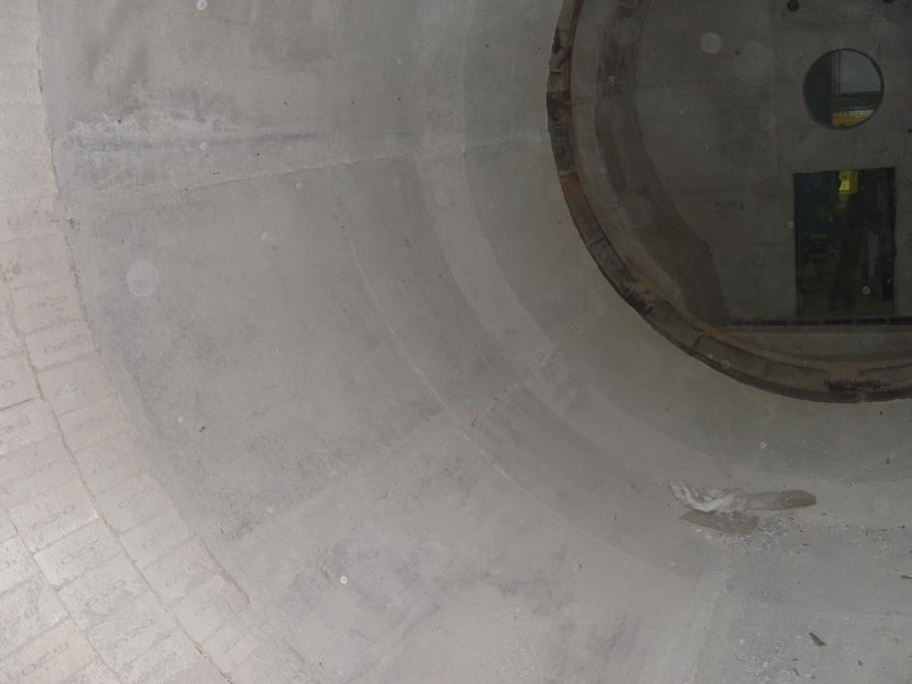
ИРП #3 Порог/ зона разгрузки
Фотография выполнена во время футеровочных работ 2012

Slide 67
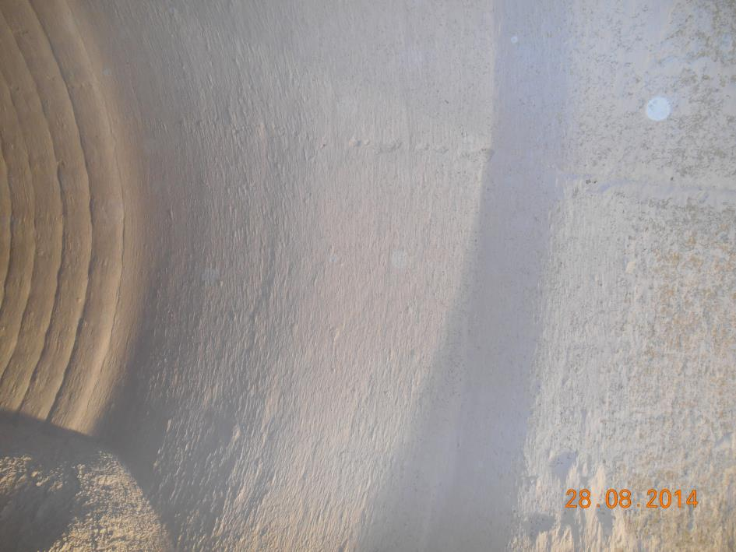
ИРП #3 Порог/ зона разгрузки
Инспекция 2014

Slide 68
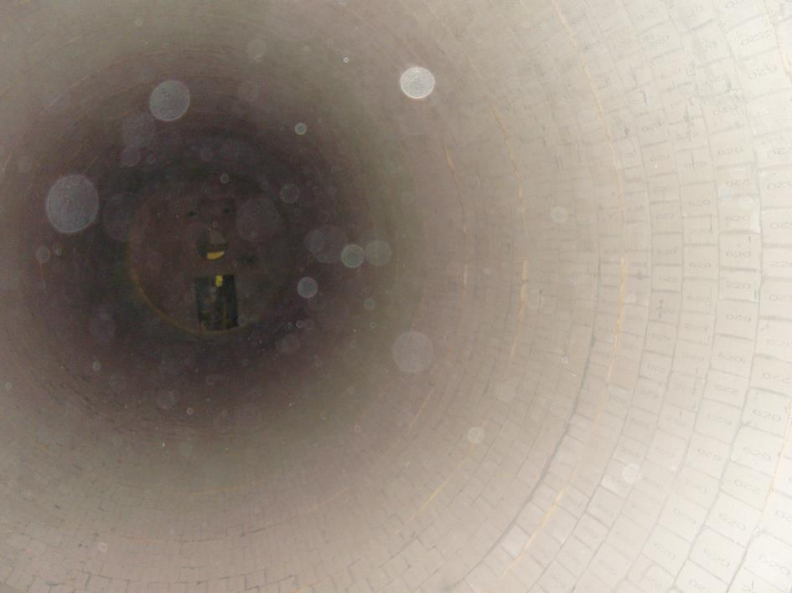
ИРП #3 Зона обжига
Фотография выполнена во время футеровочных работ 2012

Slide 69
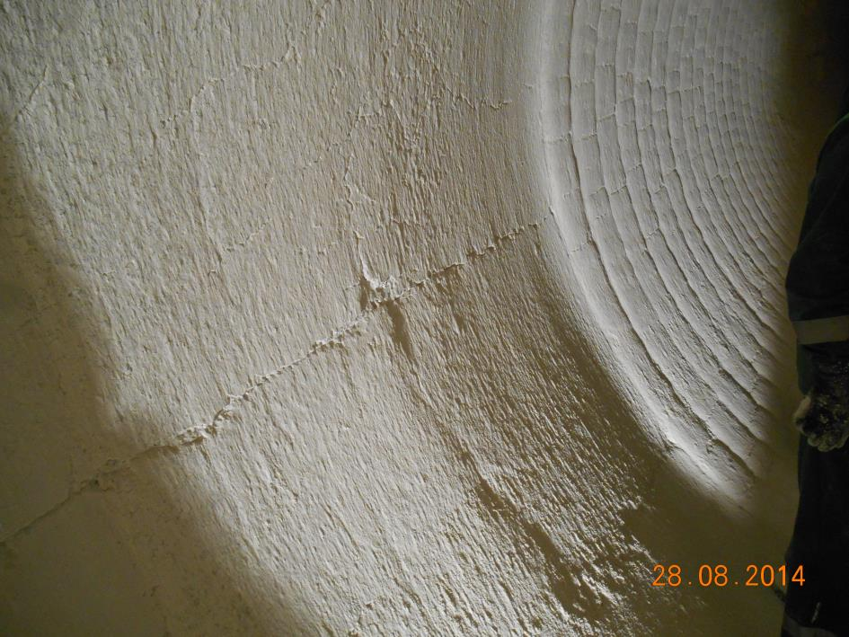
ИРП #3, Зона обжига Инспекция 2014

Slide 70
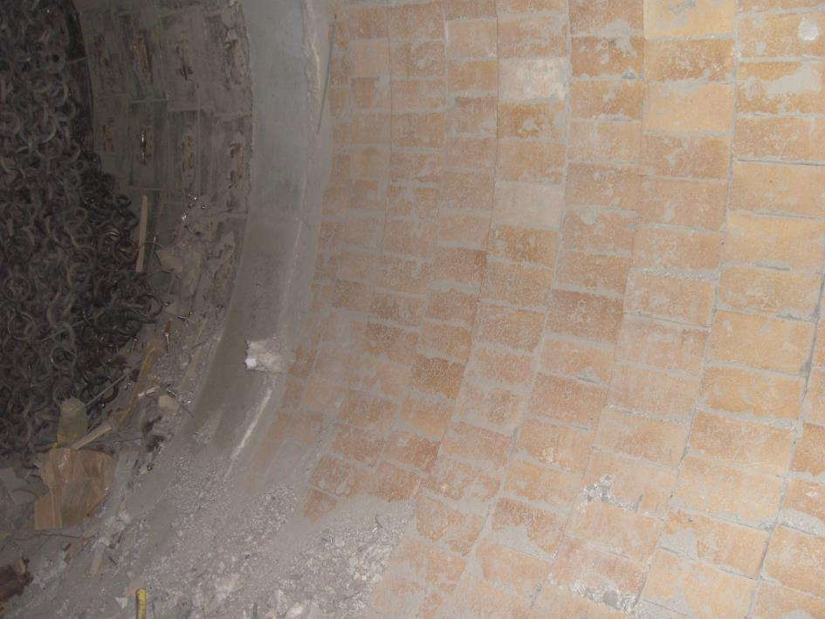
ИРП #3 Зона сушки
Фотография выполнена во время футеровочных работ 2012

Slide 71
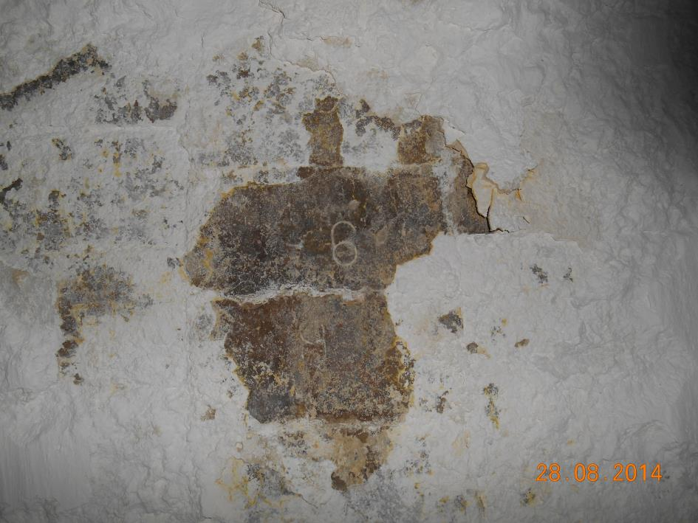
ИРП #3, Зона сушки Инспекция 2014

Slide 72
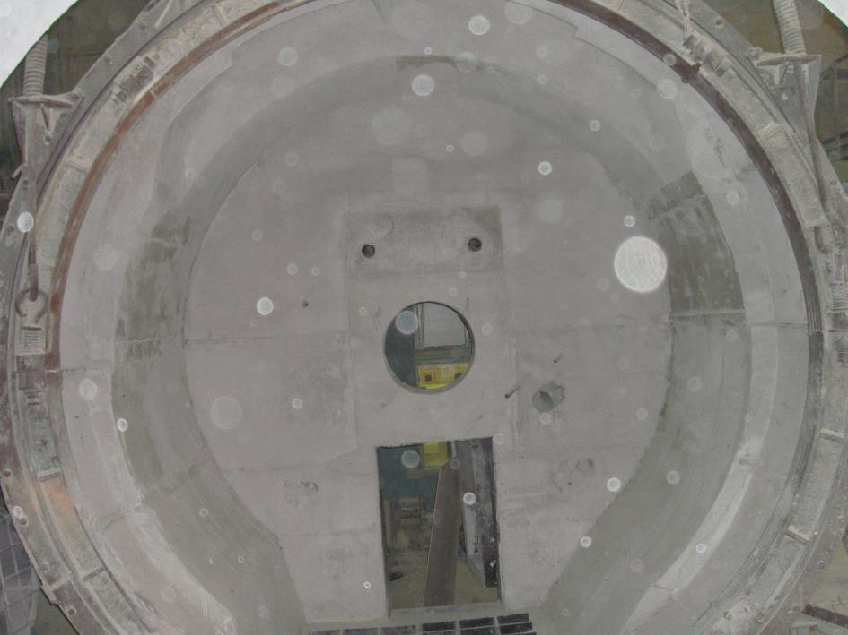
ИРП #3, Горячий оголовок
Фотография выполнена во время футеровочных работ 2012

Slide 73
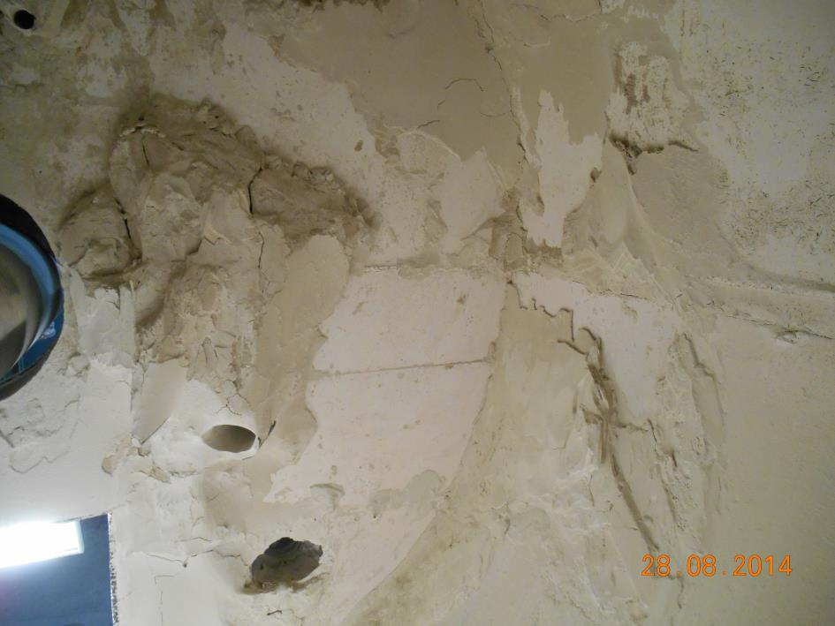
ИРП #3, Горячий оголовок Инспекция 2014

Slide 74
Дизайн ИРП #4.
Порог/ зоны разгрузки и разгрузочное кольцо
Щелочестойкий огнеупор с низким содержанием цемента+ 2% стальное волокно.
Зона обжига
Облицовочный слой, андалузитовый кирпич (t=200mm), изоляционный слой – молеровый кирпич (t=38mm)
Зона сушки
Облицовочный слой, шамотный кирпич (t=180mm), изоляционный слой – молеровый кирпич (t=64mm)
Зона разделительных ящиков
Щелочестойкий огнеупор с низким содержанием цемента+ 2% стальное волокно (t=120mm, изоляционная смесь для торкретирования (t=50mm).
Зона загрузки
Щелочестойкий огнеупор с низким содержанием цемента+ 2% стальное волокно (t=120mm).
Загрузочная головка и дымоход
Щелочестойкий огнеупор с низким содержанием цемента+ 2% стальное волокно, изоляционный плиты из силиката кальция (t=25mm)
Горячий оголовок
Щелочестойкий огнеупор с низким содержанием цемента+ 2% стальное волокно, изоляционный плиты из силиката кальция (t=75/100mm)

Slide 75
Чертеж ИРП #4
Группа Илим, Филиал в Коряжме

Slide 76
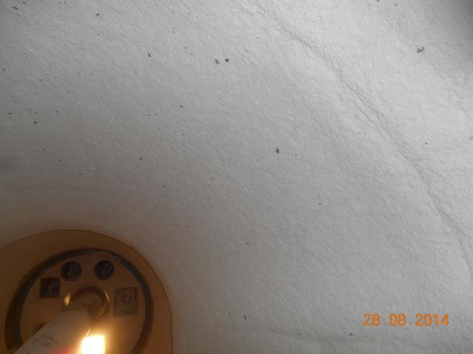
ИРП #4, Порог/ зона разгрузки
Инспекция 2014, 2 года эксплуатации

Slide 77
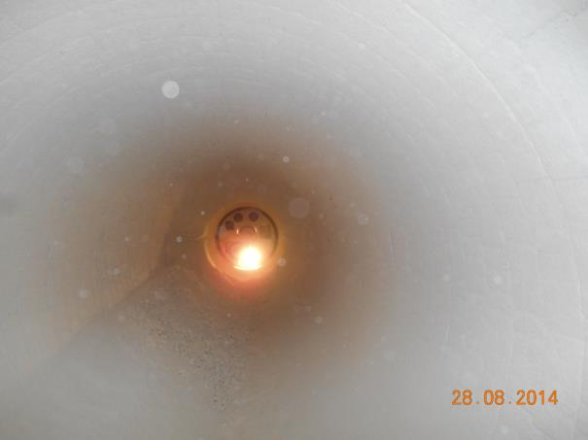
ИРП #4, Зона обжига
Инспекция 2014, 2 года эксплуатации

Slide 78
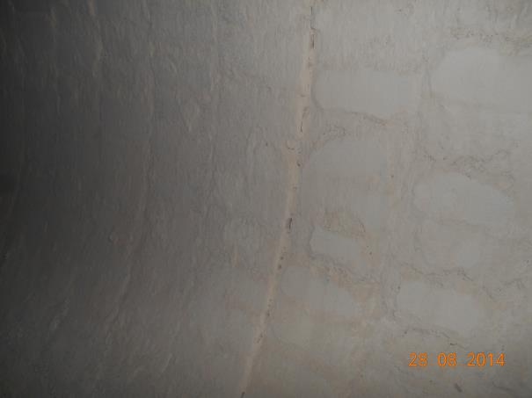
ИРП #4, Переход от зоны обжига к зоне сушки
Инспекция 2014, 2 года эксплуатации

Slide 79
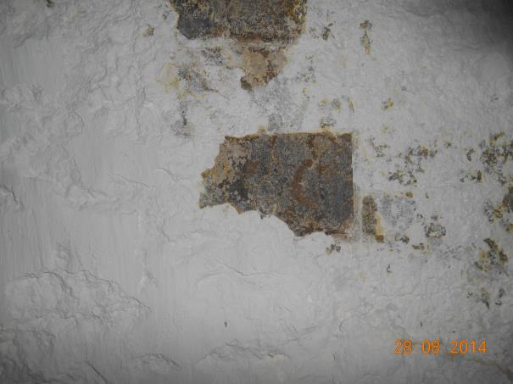
ИРП #4, Зона сушки
Инспекция 2014, 2 года эксплуатации

Slide 80
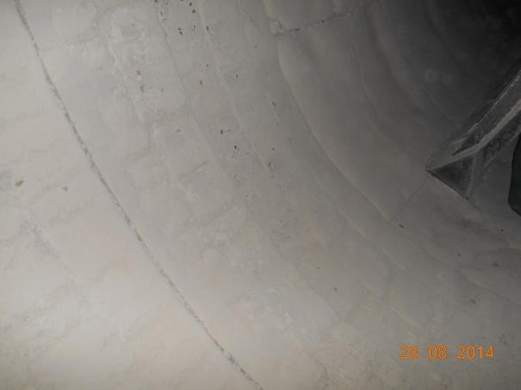
ИРП #4, Переход от зоны сушки к зоне разделительных ящиков Инспекция 2014, 2 года эксплуатации

Slide 81
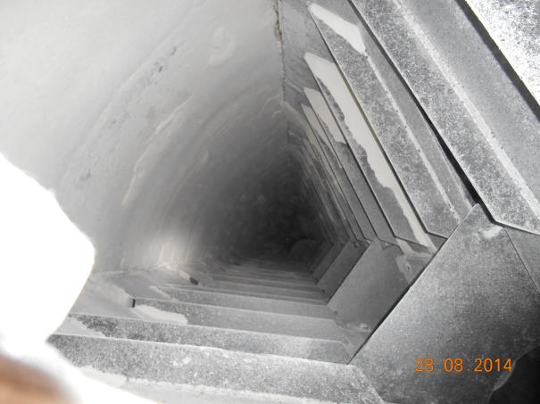
ИРП #4, Зона разделительных ящиков
Инспекция 2014, 2 года эксплуатации

Slide 82
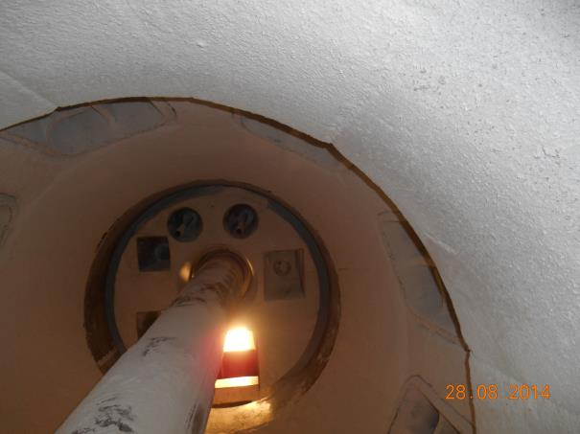
ИРП #4, Зона разгрузки и горячий оголовок
Инспекция 2014, 2 года эксплуатации

Slide 83
Заключение
Основным преимуществом Höganäs Bjuf AB является энергосберегающий дизайн, разработанный для ИРП.
Технология, применяемая Macon ab, обеспечивает многолетний срок службы футеровки при высокой производительности и бесперебойной работе оборудования.

Slide 84
Таким образом, были достигнуты две основные цели:
Существенное энергосбережение.
2. Сокращение плановых и аварийных остановов.
Стоимость аварийного останова во много раз превышает стоимость затрат на футеровку. Мы готовы обеспечить бесперебойную работу ваших печей, как это было сделано для IP Светогорск и Филиала Группы Илим в Коряжме.

Slide 85
Дизайн Höganäs Bjuf/Macon для анкерных систем

Slide 86
Анкерная система
Анкерные кирпичи Höganäs Bjuf
Coro Tex Pro и кислотостойкий праймер
Использование прочих типов сплавов

Slide 87

Анкерные кирпичи, толщина114 мм

Slide 88

Анкерные кирпичи для кладки большой толщины

Slide 89
Дизайн Höganäs Bjuf/Macon для фасонных кирпичей и блоков

Slide 90


Фасонные кирпичи

Slide 91


Входной конус
Фасонные или преформированные кирпичи

Slide 92
FIREBOLT® фасонные огнеупоры
Рентабельность производства зависит от продолжительности остановов и скорости монтажных работ
Использование фасонных огнеупоров FIREBOLT® сокращает время и стоимость монтажа благодаря термообработке изделий до поставки заказчику

Slide 93


Своды циклонов
Материалы
Шамотный кирпич Viking 330/Alsic 500
Все подвесные балки обрабатываются кислотостойким праймером

Slide 94

Дизайн подвесного свода

Slide 95
Огнеупорные решения
Рекомендации по футеровке носят принципиальный характер. Производство каждого завода индивидуально, для получения конкретного решения просим обращаться в Höganäs Bjuf.
Для каждой позиции необходим индивидуальный расчет.
По вашей просьбе мы подготовим расчет энергосбережения при использовании магнезитовых кирпичей и шамотных в качестве изоляции, а также диатомитовых изоляционных кирпичей на других участках.

Slide 96

Подробная информация
www.hoganasbjuf.com
www.macon.se
Региональный директор по продажам
Матс-Уве Эрикссон
Эл.почта: mats.eriksson@hoganasbjuf.se
Телефон: +46 70 56 85 846

Slide 97

Спасибо!

